Slide 1
El Salvador Departamento de Mantenimiento
INSTALACIÓN DE TOPE EN CORTINA DE SALIDA DE EMERGENCIA Y ENGRASE DE GUÍAS.
WALMART BOULEVARD
29/07/2021

Slide 2
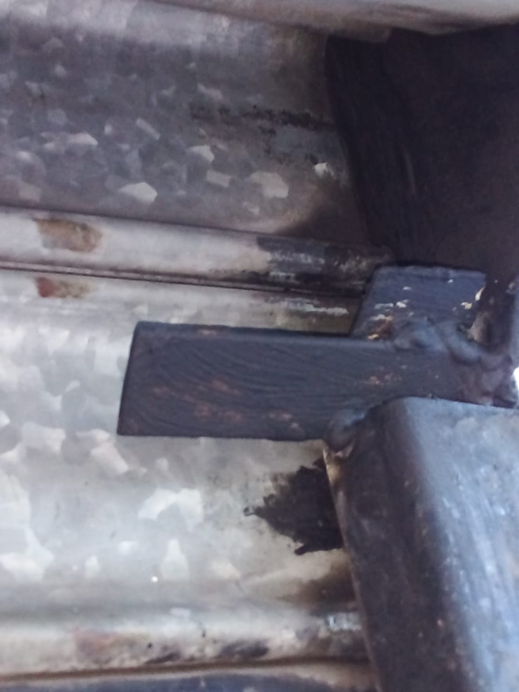
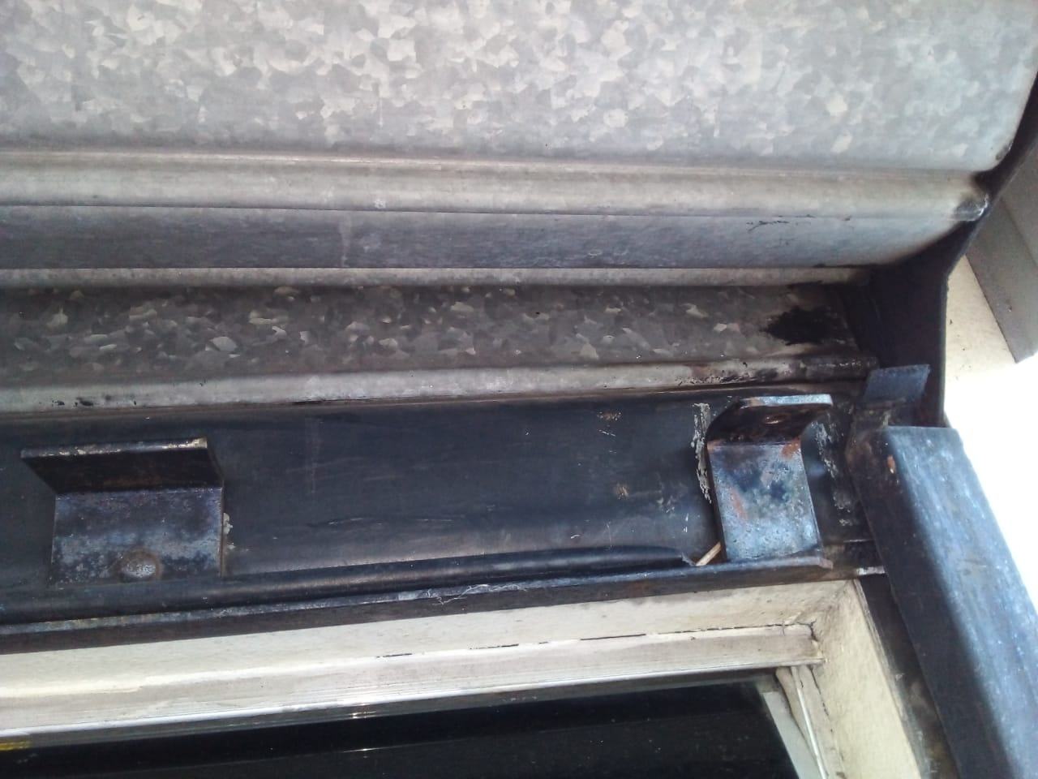
INSTALACIÓN DE TOPES
DESPUES

Slide 3
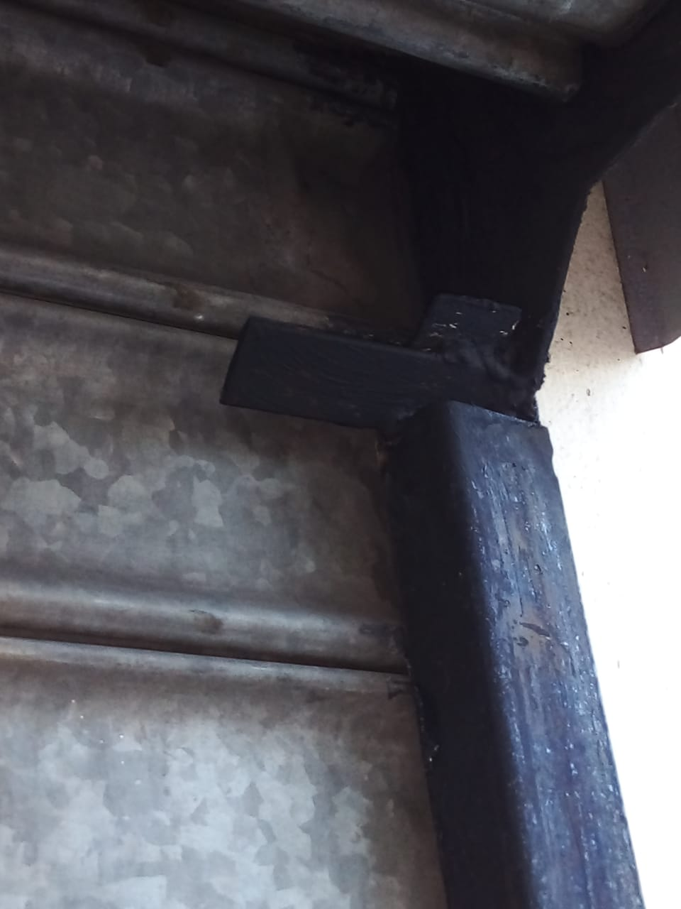
INSTALACIÓN DE TOPES
DESPUES

